Slide 1
Environnement et Changement climatique Canada
Ministère sous les projecteurs
Le 19 juillet 2022

Slide 2
modérateurs
Julia McClay (elle/she/her)
Analyste subalterne des politiques,
Division de l’innovation et de la mobilisation des jeunes,
Direction général des affaires publiques et les communications
& RNJ Co-responsable
Julia est étudiante à ECCC et elle œuvre au sein de la division de l'innovation et de la mobilisation des jeunes en tant qu'analyste politique subalterne. Elle est co-responsable du réseau national des jeunes du ministère. Elle est en première année universitaire et poursuit un B.A. en sociologie à l'Université Concordia.
Sara Hélène Dubé (elle/she/her)
Chercheuse Analyste &
Membre exécutif de la RNJ
Ambassadrice de l’espace positif
Direction générale des politiques stratégiques
Sara travaille dans le bureau du développement durable de la direction générale des politiques stratégiques à ECCC. Elle est une personne positive qui veut toujours aider et s’engager au ministère. Elle est membre du Comité exécutif du Réseau national des jeunes à ECCC, et une Ambassadrice de l’espace positif qui a contribué au Réseau LGBTQ2+, et au Programme de mentorat d'ECCC. Hors du travail, vous pourrez souvent la trouver en train d'explorer à l’extérieur, ou chanter et danser comme sa vie est une comédie musicale. N’hésitez pas à lui parler en anglais, français ou italien !
Notes:
Moderators introduce themselves, and share a little about their role at ECCC and in the NYNEC

Slide 3
Rencontrez notre panel

Slide 4
Holly Palen
Holly Palen est la directrice de la Division de l'innovation et de la mobilisation des jeunes, Direction générale des affaires publiques et des communications, à Environnement et Changement climatique Canada. Elle a notamment travaillé au Service météorologique du Canada en tant que conseillère principale auprès du sous-ministre adjoint, a servi de mentor inversé auprès du sous-ministre au sein du Comité des SM sur l'innovation en matière de politiques, et a été analyste principale des politiques au Secrétariat du Conseil du Trésor du Canada et à Ressources naturelles Canada. Holly est titulaire d'un baccalauréat en sciences de l'environnement de l'Université de Guelph et d'une maîtrise en études environnementales de l'Université Dalhousie.
Directeur, Division de l'innovation et de la mobilisation des jeunes
Direction générale des affaires publiques et des communications

Slide 5
Iga Kurzydlo
Iga a récemment rejoint la Division de l'innovation et de la mobilisation des jeunes d'ECCC en tant que responsable de l'analyse des politiques et de la jeunesse. Elle était auparavant conseillère principale auprès du SMA de la Direction des affaires publiques et des communications. Iga est titulaire d'un baccalauréat en sciences politiques (Université Brock) et d'une maîtrise en études européennes et russes (Université Carleton). Elle a suivi le Programme avancé d'analyse des politiques (PAAP) du gouvernement et a travaillé dans les trois organismes centraux (Bureau du Conseil privé, Finances Canada, Secrétariat du Conseil du Trésor). Elle a deux enfants de moins de quatre ans et aime la course à pied, les voyages et les pérogies (comme l'exige son héritage polonais).
Gestionnaire, Analyse des politiques et jeunesse
Division de l'innovation et de la mobilisation des jeunes
Direction générale des affaires publiques et des communications

Slide 6
Tina Cobb
Tina est la gestionnaire des relations avec les intervenants à la Direction de la durabilité d'Environnement et Changement climatique Canada. Avant d'occuper ce poste, Tina a dirigé l'équipe des partenariats de l'Unité des objectifs de développement durable d'Emploi et Développement social Canada, où elle a géré le programme de financement des Objectifs de Développement Durable. Tina apporte 14 ans d'expérience gouvernementale dans le domaine des partenariats stratégiques et des communications et politiques internationales en matière de changements climatiques. Elle est passionnée par l'impact social, l'environnement et le décloisonnement des organisations pour faire de la collaboration une réalité.
Gestionnaire, Direction de la durabilité
Direction générale des politiques stratégiques

Slide 7
Santana Ochoa briggs
Santana est analyste de recherche au sein de l'équipe des relations, avec les parties prenantes de la direction générale de la politique stratégique, direction de la durabilité. Elle termine actuellement sa maîtrise en politique et administration publiques à l'Université Concordia. Sa formation est principalement axée sur les études de développement et elle a déjà travaillé dans le domaine de l'éducation à la paix dans le secteur à but non lucratif.
Analyste de recherche, Direction de la durabilité
Direction générale des politiques stratégiques

Slide 8
Aperçu du portefeuille
Le portefeuille de l'environnement se compose de:
Environnement et Changement climatique Canada (ECCC), qui s'emploie à protéger et à conserver notre patrimoine naturel, et à assurer un environnement propre, sûr et durable aux générations actuelles et futures;
Parcs Canada, responsable des parcs nationaux, des lieux historiques et des aires marines nationales de conservation;
l’Agence d’évaluation d’impact du Canada, responsable des évaluations d’impact et de la coordination de la consultation entre la Couronne et les Autochtones dans le cadre de projets majeurs.
Raison D’être
ECCC est le principal ministère fédéral responsable des mesures stratégiques sur un large éventail de questions environnementales, notamment :
La prise de mesures sur la croissance propre et les changement climatiques;
La prévention et la gestion de la pollution;
La conservation de la nature;
La prévision des conditions météorologiques et environnementales.
Notes:
Environment and Climate Change Canada is the lead federal department for a wide range of environmental issues.
The department addresses these issues through various actions including the implementation of the Pan-Canadian Framework on Clean Growth and Climate Change; engaging with our strategic partners including provinces, territories and Indigenous peoples; monitoring; science-based research; policy and regulatory development; and, through the enforcement of environmental laws. The department's programs focus on minimizing threats to Canadians and their environment from pollution; equipping Canadians to make informed decisions on weather, water and climate conditions; and conserving and restoring Canada's natural environment.
Environnement et Changement climatique Canada est le ministère fédéral responsable d’un vaste éventail d’enjeux liés à l’environnement. Le Ministère aborde ces enjeux par l’entremise de diverses mesures, comme la mise en œuvre du Cadre pancanadien sur la croissance propre et les changements climatiques, la collaboration avec nos partenaires stratégiques, notamment les provinces, les territoires et les peuples autochtones, la surveillance, la recherche scientifique, l’élaboration de politiques et de règlements, ainsi que par l’application des lois environnementales. Les programmes du Ministère visent à minimiser les menaces que représente la pollution pour les Canadiens et pour leur environnement, à doter les Canadiens des outils nécessaires afin de prendre des décisions éclairées quant aux conditions changeantes du temps, de l’eau et du climat, et à préserver et à restaurer l’environnement naturel du Canada.
Under the Department of the Environment Act, the powers, duties and functions of the Minister of Environment and Climate Change extend to matters such as:
the preservation and enhancement of the quality of the natural environment, including water, air and soil quality, and the coordination of the relevant policies and programs of the Government of Canada
renewable resources, including migratory birds and other non-domestic flora and fauna
meteorology; and
the enforcement of rules and regulations
Aux termes de la Loi sur le ministère de l’Environnement, les pouvoirs, les tâches et les fonctions du ministre de l’Environnement et du Changement climatique s’étendent aux domaines suivants :
la conservation et l’amélioration de la qualité de l’environnement naturel, notamment celle de l’eau, de l’air et du sol, et la coordination des politiques et programmes pertinents du gouvernement du Canada;
les ressources naturelles renouvelables, notamment les oiseaux migrateurs et la flore et la faune;
la météorologie;
la mise en application des règles et des règlements.

Slide 9
responsabilités fondamentales
Prise de mesures sur la croissance propre et les changements climatiques
Croissance propre et atténuation des changements climatiques, y compris la réglementation des émissions
Mesures internationales de lutte contre les changements climatiques
Adaptation aux changements climatiques
Recherche scientifique, surveillance et production de rapports
Prévention et gestion de la pollution
Qualité de l’air
Qualité de l’eau et partenariats sur les écosystèmes
Gestion des substances et des déchets
Promotion de la conformité et application de la loi - pollution
ECCC is one of the federal government’s most active regulators, addressing toxic chemicals, air pollutants, greenhouse gas emissions, effluent, migratory birds, and species at risk among others
Prévision des conditions météorologiques et environnementales
Observations, prévisions et alertes météorologiques et environnementales
Services hydrologiques
Conservation de la nature
Espèces en péril
Politique et partenariats sur la biodiversité
Oiseaux migrateurs et autres espèces sauvages
Évaluation environnementale
Conservation et protection de l’habitat
Promotion de la conformité et application de la loi – espèces sauvages
Notes:
Environment and Climate Change Canada is the lead federal department for a wide range of environmental issues. The department addresses these issues through various actions including the implementation of the Pan-Canadian Framework on Clean Growth and Climate Change; engaging with our strategic partners including provinces, territories and Indigenous peoples; monitoring; science-based research; policy and regulatory development; and, through the enforcement of environmental laws. The department's programs focus on minimizing threats to Canadians and their environment from pollution; equipping Canadians to make informed decisions on weather, water and climate conditions; and conserving and restoring Canada's natural environment.
Environnement et Changement climatique Canada est le ministère fédéral responsable d’un vaste éventail d’enjeux liés à l’environnement. Le Ministère aborde ces enjeux par l’entremise de diverses mesures, comme la mise en œuvre du Cadre pancanadien sur la croissance propre et les changements climatiques, la collaboration avec nos partenaires stratégiques, notamment les provinces, les territoires et les peuples autochtones, la surveillance, la recherche scientifique, l’élaboration de politiques et de règlements, ainsi que par l’application des lois environnementales. Les programmes du Ministère visent à minimiser les menaces que représente la pollution pour les Canadiens et pour leur environnement, à doter les Canadiens des outils nécessaires afin de prendre des décisions éclairées quant aux conditions changeantes du temps, de l’eau et du climat, et à préserver et à restaurer l’environnement naturel du Canada.
Under the Department of the Environment Act, the powers, duties and functions of the Minister of Environment and Climate Change extend to matters such as:
the preservation and enhancement of the quality of the natural environment, including water, air and soil quality, and the coordination of the relevant policies and programs of the Government of Canada
renewable resources, including migratory birds and other non-domestic flora and fauna
meteorology; and
the enforcement of rules and regulations
Aux termes de la Loi sur le ministère de l’Environnement, les pouvoirs, les tâches et les fonctions du ministre de l’Environnement et du Changement climatique s’étendent aux domaines suivants :
la conservation et l’amélioration de la qualité de l’environnement naturel, notamment celle de l’eau, de l’air et du sol, et la coordination des politiques et programmes pertinents du gouvernement du Canada;
les ressources naturelles renouvelables, notamment les oiseaux migrateurs et la flore et la faune;
la météorologie;
la mise en application des règles et des règlements.

Slide 10
DIRECTIONS GÉNÉRALES D’ECCC
Direction générale de l’audit et de l’évaluation (DGAE)
Service canadien de la faune (SCF)
Direction générale des changements climatiques (DGCC)
Direction générale des services ministériels et des finances (DGSMF)
Direction générale de l’application de la loi (DGAL)
Direction générale de la protection de l’environnement (DGPE)
Direction générale des ressources humaines (DGRH)
Direction générale des affaires internationales (DGAI)
Services juridiques
Service météorologique du Canada (SMC)
Direction générale des affaires publiques et des communications (DGAPC)
Direction générale des sciences et de la technologie (DGST)
Direction générale de la politique stratégique (DGPS)

Slide 11
Réseaux et initiatives
Comité des femmes en sciences et technologie
Réseau des gestionnaires
Réseau des personnes handicapées (RdPH)
Réseau National des Jeunes
Comité sur le respect en milieu de travail
Réseau des employés autochtones (REA)
Équipes vertes d’ECCC
La Campagne de charité en milieu de travail du gouvernement du Canada (CCMTGC)
La jeunesse de la Direction générale de la protection de l’environnement (JDGPE)
Réseau LGBTQ2+
Réseau des employés noirs
Réseau des langues officielles
Réseau de minorités visibles
Programme de mentorat
Micro-affectations
Diversité, inclusion, et équité en matière d'emploi
Stratégie d'accessibilité
Stratégie sur le recrutement et la rétention autochtone
Réseau des jeunes du Service canadien de la faune
Stratégie en matière de santé mentale
Notes:
ECCC strives to be inclusive with fair, equitable, supportive, welcoming and respectful. We build a culture of care to help remove barriers and retain employees. We also seek to provide opportunity for employees to connect to their peers and build their expertise and knowledge so that they can achieve their goals in public service. This is done through various initiatives, such as our Mentorship programs, strategies, networks, communities of practice, events, micro-assignments and more.
Diversity, Inclusion and Employment Equity Strategy
The strategy has two primary pillars (diversity and inclusion) and four sub-pillars (recruitment, employee development, education and awareness, and government support)
Micro-Assignments
Hands-on experience in different areas, allowing employees to learn, develop and expand their skill set
Mentorship Program
Provide employees with greater awareness of career options; Exposure to new ideas, fresh perspective, and thinking; Opportunity to develop new skills, and attain new working relationships; Personal goals and practices; Professional development and networking
Diversité, inclusion, et équité en matière d'emploi
La stratégie comporte deux piliers principaux (diversité et inclusion) et quatre piliers secondaires (recrutement, développement des employés, éducation et sensibilisation, et soutien à la gouvernance)
Micro affectations
Les employés bénéficient d’une expérience pratique dans différents domaines, ce qui leur permet de développer leurs compétences.
Programme de mentorat
Meilleur connaissance des possibilités de carrière; Découverte de Nouvelles idées, perspectives et manières de penser; Occasion d’acquérir de nouvelles compétences et connaissances; objectifs et pratiques personnelles; Réseautage et perfectionnement

Slide 12
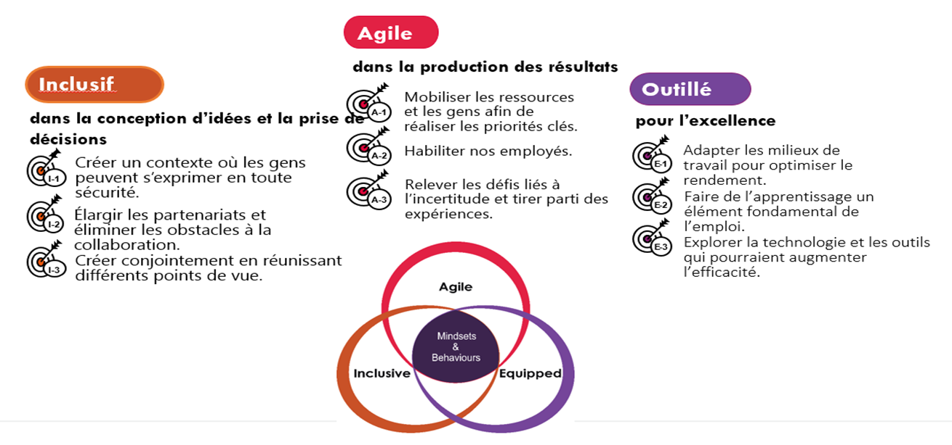
AU-DELÀ DE 2020: Les trois piliers
Au-delà de 2020 est une initiative axée sur l’adoption de mentalités et de comportements qui nous permettront de bâtir une fonction publique plus agile, mieux outillée et fondamentalement plus inclusive. Au-delà de 2020 vise également à offrir des outils et des structures modernes aux fonctionnaires, à améliorer la santé mentale et le bien-être, à attirer et à retenir les meilleurs talents, et à constituer un effectif diversifié et inclusif. L’initiative est dirigée par le Secrétariat du renouvellement de la fonction publique du Bureau du Conseil privé
Notes:
ECCC’s created an action plan including 15 initiatives centred on fostering innovation and excellence, to build a more agile, inclusive and equipped workplace that fosters innovation and excellence . Although we cannot go over them all, we highlight a few in the next slide.

Slide 13
Plan d'action Au-delà de 2020 d’ECCC 2019-20 à 2021-22 a présenté 15 initiatives visant à créer une fonction publique plus agile, plus inclusive et mieux outillée, qui favorise l'innovation et l'excellence

Slide 14
Division de l’innovation et de la mobilisation des jeunes (DIMJ)
Au-delà de 2020 & L’innovation
Le DIMJ coordonne l'ensemble d'ECCC pour développer notre plan d'action Au-delà de 2020 ; il renforce les capacités et fournit une expertise dans des domaines tels que les connaissances comportementales et la conception centrée sur l'utilisateur ; et il soutient l'innovation par le biais de défis primés, d'expérimentations et d'événements/possibilités d'apprentissage.
Champion de la jeunesse de l ’ECCC
Michael Zinck, SMA, Affaires publiques et communications est le champion de la jeunesse d'ECCC. Michael amplifie les voix des jeunes au sein d'ECCC, et soutient le réseau national des jeunes d'ECCC ainsi que d'autres événements et initiatives pertinents à travers le département. DIMJ fournit un soutien stratégique et de secrétariat au champion de la jeunesse.
Embarquement et orientation ECCC101
Le DIMJ organise chaque trimestre un programme d'orientation d'une semaine, appelé ECCC101, afin d'accueillir et d'équiper correctement les nouveaux employés qui rejoignent le département. IYED mène également d'autres activités pour accueillir les étudiants et les nouveaux employés à l'ECCC et contribuer à une culture d'inclusion.
Centre d'expertise pour la jeunesse
Le DIMJ soutient la mobilisation des jeunes au sein des CEJ et facilite l'engagement des organisations de, des universités et des jeunes autochtones.
ECCC Reseau national des jeunes
Le DIMJ dirige le réseau national des jeunes d'ECCC (RNJ), qui facilite les communications, les initiatives de développement professionnel et les opportunités de réseautage en connectant et en soutenant plus de 1000 étudiants et jeunes employés à travers le pays.
Conseil des jeunes sur l'environnement et le changement climatique (CJECC)
Le CJECC du ministre sera bientôt annoncé. Il comprendra 10 Canadiens âgés de 18 à 25 ans qui auront l'occasion de s'engager auprès du gouvernement et de donner leur avis sur les questions environnementales déterminantes de notre époque.
Le DIMJ met en œuvre la politique canadienne de la jeunesse, dirige le cadre de mobilisation des jeunes, rend compte au Secrétariat à la jeunesse du BCP des activités d'engagement des jeunes liées à notre mandat, et apporte son soutien au Comité DG de la jeunesse, dirigé par Patrimoine canadien.

Slide 15
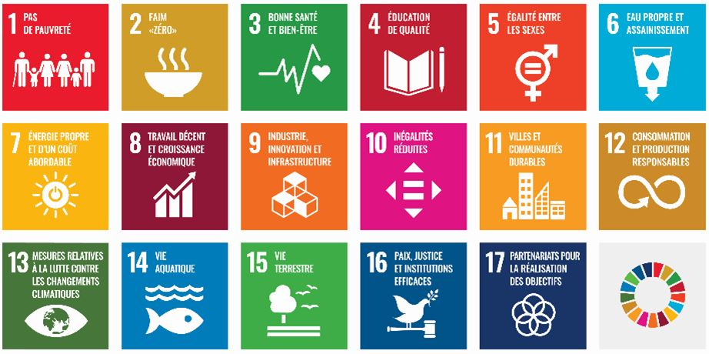
version provisoire DE LA sfdd de 2022 À 2026
Première stratégie élaborée en vertu d’une Loi fédérale sur le développement durable renforcée
Appuie les 17 ODD, en mettant l’accent sur les dimensions environnementales
Complémente la stratégie nationale et le plan de mise en œuvre fédéral pour le Programme 2030
Réunit en un seul endroit les principales initiatives du gouvernement du Canada en matière d’environnement et de développement durable, telles que la carboneutralité, l’adaptation et l’écologisation du gouvernement
Intègre les leçons tirées des quatre stratégies précédentes
Notes:
La SFDD réunit dans un seul endroit les principales initiatives du gouvernement du Canada en matière d’environnement et de développement durable, telles que la carboneutralité, l’adaptation et l’écologisation du gouvernement.
Il favorise la durabilité au sein du gouvernement en rassemblant et en mettant en évidence les cibles et les mesures les plus importantes, et en consultant et mobilisant les Canadiens sur les questions de durabilité.
La version provisoire de la SFDD de 2022 à 2026 est la cinquième pour le Canada, mais c’est la première élaborée en vertu de la Loi fédérale sur le développement durable renforcée :
La Loi renforcés change l’objet de la SFDD: l’accent mis sur la durabilité de l’environnement est maintenant mis sur tous les aspects du développement durable.
Elle place la barre plus haute, car elle accorde une importance accrue à la reddition de compte, la transparence et la responsabilisation au moyen de cibles qui sont mesurables et limitées dans le temps.
La stratégie adopte une approche pangouvernementale grâce aux contributions obligatoires de 99 organisations fédérales.
Elle soutient la mise en œuvre par le Canada des 17 ODD du Programme de développement durable à l’horizon 2030 des Nations Unies, en mettant l’accent sur leurs dimensions environnementales.
Nous avons également conçu la prochaine SFDD de manière à compléter le travail effectué par Emploi et Développement social Canada, qui est responsable de la Stratégie nationale pour le Programme 2030 et de son plan de mise en œuvre fédéral, afin de réaliser les 17 ODD.
Le cadre a été établi à partir des commentaires recueillis lors de consultations antérieures ainsi que de la participation d’experts en développement durable, qui ont identifié l’aspect environnemental du développement durable comme un aspect essentiel du développement durable au Canada.
Le cadre répond également aux recommandations du commissaire à l’environnement et au développement durable, ainsi qu’à un examen effectué en 2016 par le Comité permanent de l’environnement et du développement durable de la Chambre des communes.

Slide 16
APPROCHE pour les Consultations
Média sociaux
Concours de photos
Webinaires
Action ciblée
Les organisations autochtones
Les jeunes
PlaceSpeak
Version électronique de la stratégie
Promouvoir
Écouter
S’engager
Notes:
Les objectifs des consultations de la Stratégie fédérale de développement durable sont les suivants :
Informer les Canadiens sur la façon dont le gouvernement du Canada prend des mesures en matière de développement durable au niveau fédéral
Générer une rétroaction de la part des intervenants internes et externes afin d'éclairer l'élaboration de la Stratégie fédérale de développement durable finale;
Améliorer et élargir la portée des consultations avec le public canadien, y compris les communautés francophones, les jeunes/jeunes adultes, les peuples autochtones et du Nord, les populations rurales, les femmes, les personnes de différents genres et les minorités visibles ; et,
Soutenir un dialogue continu entre le gouvernement du Canada et les Canadiens pour faire progresser le développement durable au Canada.
Il est important de souligner que les consultations jouent un rôle majeur dans l'élaboration de la stratégie finale. Par exemple, après avoir entendu les intervenants et les Canadiens lors de consultations antérieures, nous sommes passés de 5 objectifs à 13.
Nous avons aussi ajouté une cible sur les véhicules émission zéro après avoir entendu que cela était important pour les Canadiens ; et,
Nous avons révisé l'objectif relatif à l'alimentation durable afin de mettre en évidence la compétitivité et la santé, deux aspects soulignés lors des consultations.
Pour les consultations sur la version provisoire de la stratégie de 2022 à 2026 qui déroulent du 11 mars au 9 juillet 2022, nous utiliserons un certain nombre d'outils interactifs pour atteindre les Canadiens, notamment :
nos canaux de médias sociaux, notamment Facebook, Twitter, LinkedIn et Instagram.
PlaceSpeak, une plateforme de mobilisation en ligne pour stimuler la discussion sur les enjeux de développement durable que l'on retrouve dans toute la stratégie ; (nous ferons la démonstration de PlaceSpeak un peu plus tard)
La stratégie électronique de la SFDD, où les parties prenantes peuvent trier et filtrer le contenu et soumettre directement leurs commentaires via un formulaire en ligne ; (nous allons également le démontrer plus en détail dans un moment).
L'organisation de webinaires publics thématiques ; et,
l'organisation d'un certain nombre de réunions bilatérales et d'activités de sensibilisation ciblées avec des intervenants clés.
De plus, nous organiserons cette année un concours de photos, invitant les Canadiens de partout au pays à nous montrer à quoi ressemble un Canada durable pour eux.

Slide 17
résultats des consultations
Ce que nous avons entendu lors des consultations:
Faire participer les jeunes aux consultations et et à la prise de décision
Définir clairement l'équité
Établir des objectifs à plus long terme
Reconnaître l'autonomie autochtone et soutenir la prise en charge et le leadership autochtones.
Considérer l'histoire et la culture comme un moyen d'intégrer les perspectives autochtones.

Slide 18
Merci de prendre le temps de vous joindre à nous aujourd’hui.
Nos panélistes seront heureux/heureuses de répondre à vos questions
Questions &
réponses
Notes:
We will now open the floor for a questions, please feel free ask questions in the language of your choice!

